Slide 1
bouwstenen voor ict in het onderwijs
ICT-inhoud leerstof + applicaties + competenties | visie op leren autonomie + interactie + zelfontdekking

Slide 2
art. 44 van het decreet basisonderwijs
… verder dient nog opgemerkt dat het feit dat dit soort doelen moet worden nagestreefd, niet inhoudt dat de school er vrijblijvend kan mee omgaan.
… er is wel degelijk een verplichting om inspanningen te leveren. Daar kan de school onder andere bij een schooldoorlichting worden op aangesproken.

Slide 3
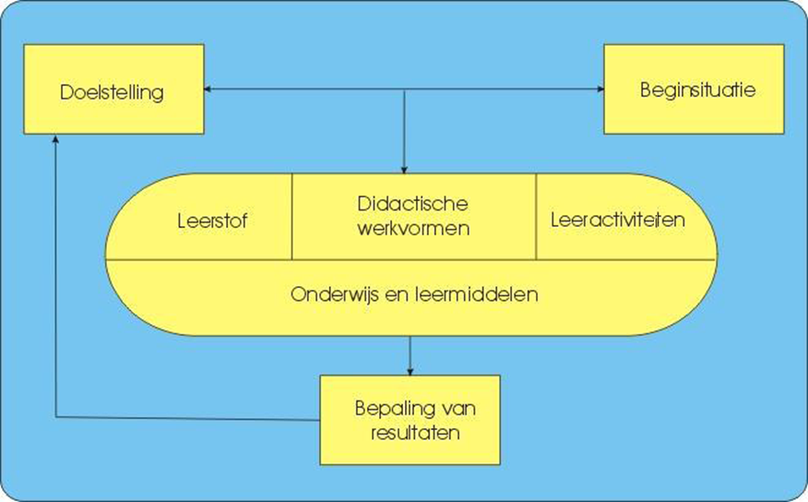
Digitale didactiek = kennis en kunde m.b.t het gebruik van ICT bij het faciliteren van het leren
visie op leren =
overdracht +
autonomie +
interactie
ICT-inhoud =
leerstof +
applicatie +
competentie(s)

Slide 4
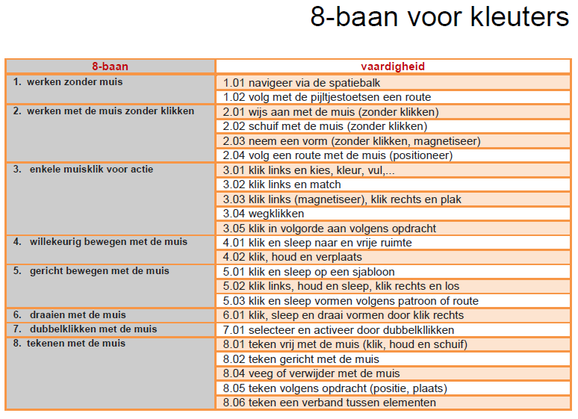
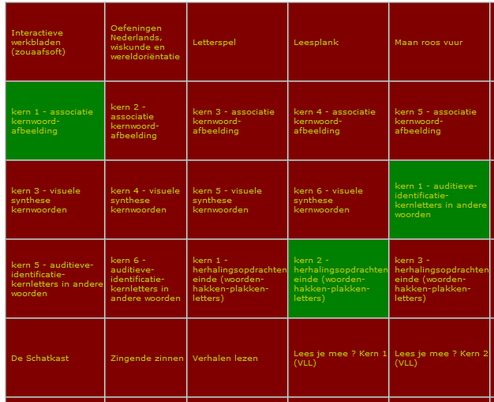

Slide 5
competenties… in een doorstromingsmodel
technische en instrumentele vaardigheden
oefenen
leren
creatief vorm geven
Inbreng van ideeën en kennis
ontwikkelen van ideeën en kennis
zoeken, verwerken en bewaren
presenteren
communiceren
mediawijsheid
construeren van nieuwe ideeën en kennis

Slide 6
bouwsteEN 3
kennis en vaardigheden
digitaal rijbewijs
+
digitale didactiek

Slide 7
wat is er de voorbije 8 jaren ondernomen op je school betreffende ict-COACHING en ICT-VORMING ?
zoek je leerwinst 3
heeft dat iets veranderd aan jouw manier van werken ?

Slide 8
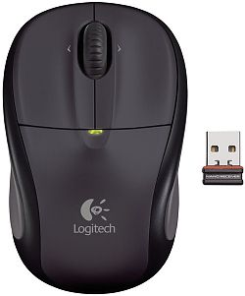
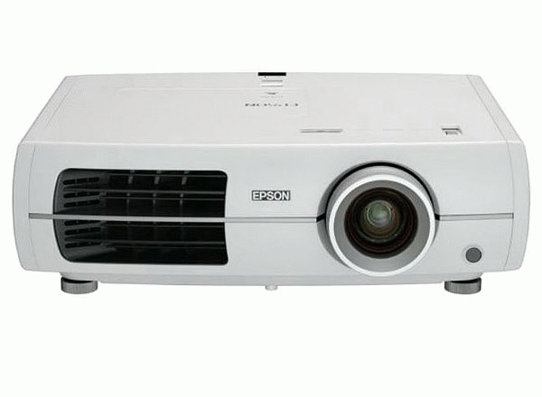
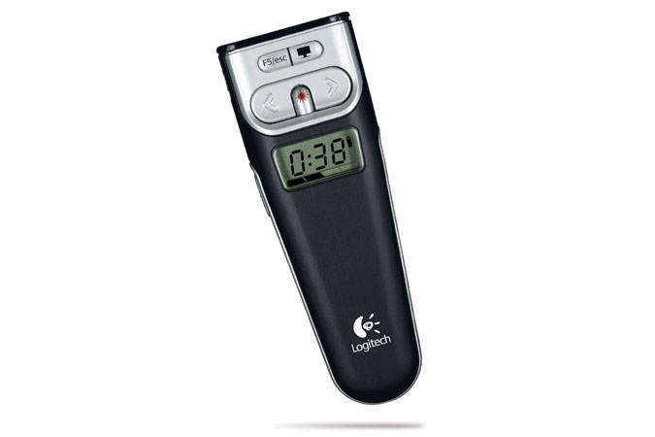
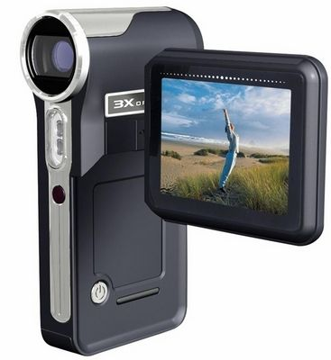
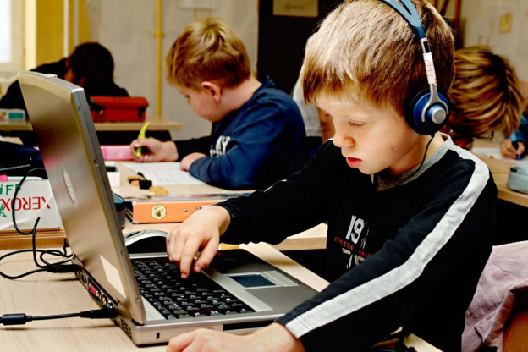
Digitale leermiddelen moeten getoetst worden aan het feit of de leerstof en het leerproces op een vlotte en duidelijkere manier worden ervaren

Slide 9
wat is er de voorbije 8 jaren ondernomen op je school betreffende ict-infrastructuur ?
zoek je leerwinst 4
heeft dat iets veranderd aan jouw manier van werken ?

Slide 10
ICT-inhoud =
leerstof +
applicatie +
competentie(s)
visie op leren =
overdracht +
autonomie +
interactie
kennis en vaardigheden
digitaal rijbewijs
+
digitale didactiek
infrastructuur =
materiaal
+
mediawijsheid

Slide 11
werkpunten uit doorlichtingen
groei- en leerlijnen (denk in termen van … ontwikkelingslijnen)
integratieritme (denk aan … “creator” – “pioneer” – “follower” - …)
eindtermen ICT evalueren (zie verder … leerlingenwijzer)
alternatieve evaluatievormen introduceren (denk aan …“dropbox”)
registreren van de vorderingen (denk aan … 8-baan voor kleuters)
garanties betreffende het aanbod (denk aan … een overzicht)
CONCLUSIE:
maak werk van de 4 bouwstenen in een beleidsplan

Slide 12
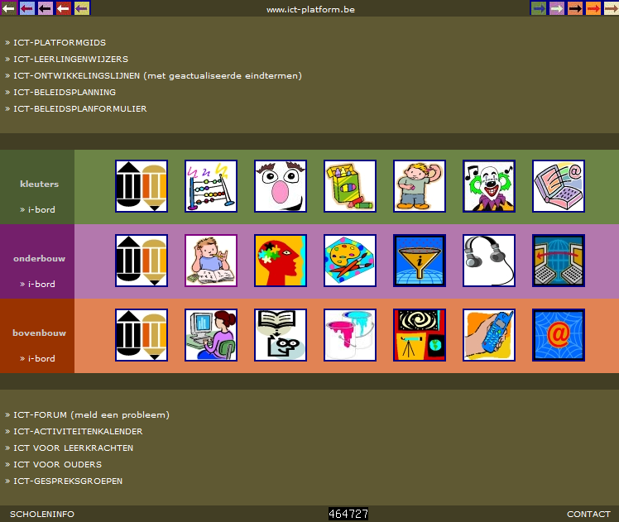
CONCREET

Slide 13
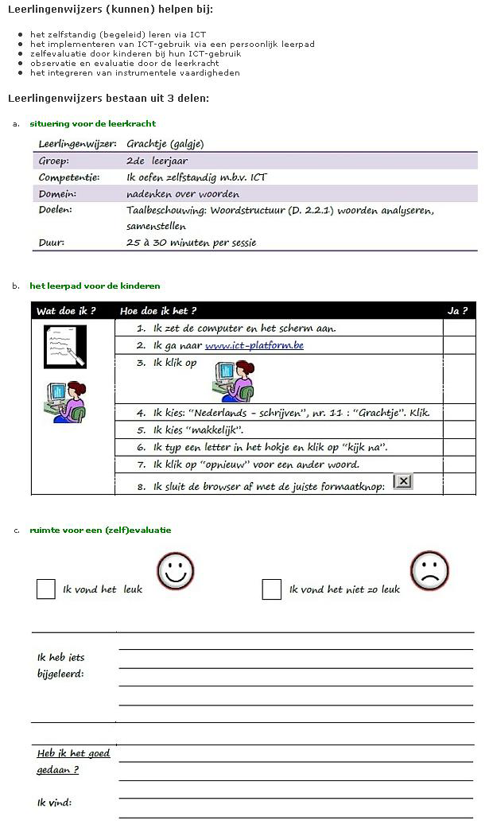

Slide 16
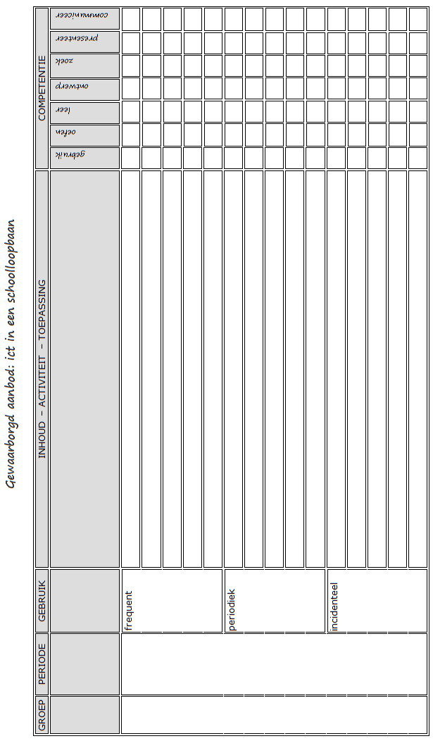

Slide 17
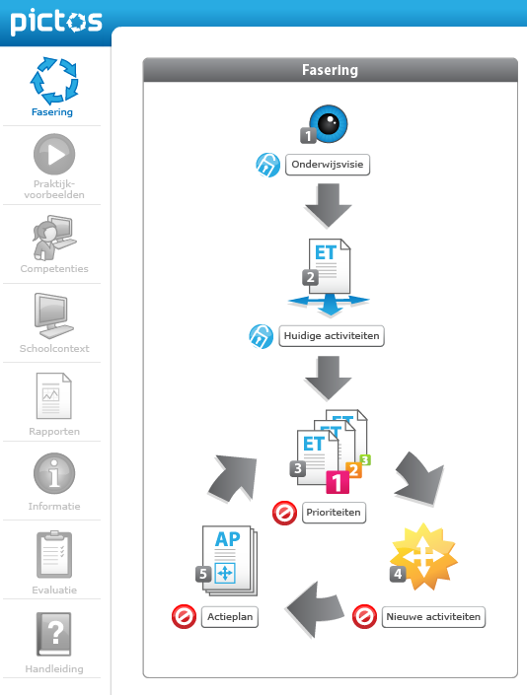
Pictos
http://pictos.ictbeleidstool.be

Slide 18
ordeningskader
communicatie
coaching
rapportering
implementatie
vaardigheden
leerling
mediawijsheid
fasen
inspannings-verplichtingen
evaluatie
gewaarborgd aanbod
doorstromingsmodel
ICT in de basisschool
klas
competenties
school
schoolleiding
bouwstenen
bewaking
visie op onderwijs
i-coach
doorlichting
content
deskundigheid
ICT-beleidsplan
infrastructuur

